Slide 1
THÔNG TIN VÀ QUYẾT ĐỊNH
BÀI 1

Slide 2
Biết nhờ có thông tin mà con người đưa ra được quyết định.
Nêu được ví dụ đơn giản minh hoạ cho vai trò của thông tin thu nhận hằng ngày đối với việc ra quyết định của con người.
Chỉ ra được trong trường hợp cụ thể, cái gì là thông tin và đâu là quyết định.

Slide 4


Slide 5
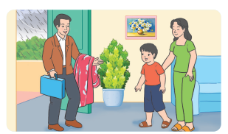
Video mô tả tình huống Khởi động
Nhờ đâu mà bố bạn Minh biết mang theo áo mưa khi đi làm?

Slide 6
KHÁM PHÁ

Slide 7
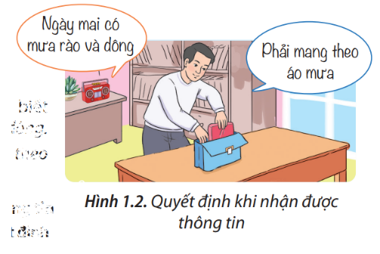
Thông tin và quyết định
Trong tình huống mở đầu, bản tin dự báo thời tiết cho biết thông tin gì?
Trong tình huống mở đầu, cái gì là thông tin và đâu là quyết định?
Nhờ biết thông tin “ngày mai có mưa rào và dông” mà bố bạn Minh đưa ra được quyết định như thế nào khi đi làm?

Slide 8
Thông tin và quyết định
Trong tình huống mở đầu, bản tin dự báo thời tiết cho biết: ngày mai có mưa rào và dông.
Trong tình huống mở đầu: Ngày mai có mưa rào và dông là thông tin. Mang theo áo mưa khi đi làm là quyết định.
Nhờ biết thông tin “ngày mai có mưa rào và dông” mà bố bạn Minh đưa ra được quyết định “mang theo áo mưa” khi đi làm.

Slide 9
Thông tin có vai trò quan trọng đối với việc ra quyết định. Nhờ có thông tin mà con người đưa ra được quyết định phù hợp, kịp thời.

Slide 10
LUYỆN TẬP

Slide 11
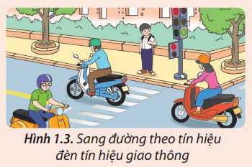
Làm việc nhóm đôi để thực hiện nhiệm vụ “đóng vai”
Trong tình huống 1: Hai HS cùng đọc tình huống trong SGK, sau đó:
Một HS đưa ra thông tin: Trên đường đi học, khi đến ngã tư, nếu thấy đèn tín hiệu giao thông chuyển sang màu đỏ bạn sẽ làm gì?
Một HS đưa ra quyết định của mình theo gợi ý trong tình huống 1.

Slide 12
Làm việc nhóm đôi để thực hiện nhiệm vụ “đóng vai”
Trong tình huống 2: Hai HS cùng đọc tình huống trong SGK, sau đó:
Một HS đưa ra thông tin: Khi nghe thấy tiếng trống báo vào lớp, bạn sẽ làm gì?
Một HS đưa ra quyết định của mình theo gợi ý trong tình huống 2.

Slide 13

Câu hỏi Luyện tập
Dựa vào cách thu thập thông tin và đưa ra quyết định trong 2 tình huống trên, em thấy thông tin có vai trò như thế nào đối với việc ra quyết định của con người?
Nêu ví dụ đơn giản minh hoạ cho vai trò của thông tin thu nhận hằng ngày đối với việc ra quyết định của con người?

Slide 14
Thông tin có vai trò quan trọng đối với việc ra quyết định. Nhờ có thông tin mà con người đưa ra được quyết định phù hợp, kịp thời.

Slide 16

Làm việc nhóm
1. Đọc tình huống 3 và cho biết:
  Minh và các bạn nhận được thông tin gì?
  Quyết định của Minh và các bạn là gì?
  Thông tin có vai trò như thế nào?
2. Khi thực hiện bài tập vận dụng, em nhận được thông tin gì? Em quyết định thực hiện việc gì?

Slide 17
Làm việc nhóm
Minh và các bạn nhận được thông tin: Đề toán cô giáo ghi trên bảng.
Quyết định của Minh và các bạn: Giải bài toán và đưa ra đáp số.
Thông tin có vai trò quan trọng đối với việc ra quyết định.
Khi thực hiện bài tập vận dụng, em nhận được thông tin: Đọc tình huống 3 trang 7 SGK và trả lời câu hỏi. Em quyết định thực hiện: Đọc kĩ tình huống và cùng bạn trả lời câu hỏi.

Slide 18
GHI NHỚ
Thông tin có vai trò quan trọng đối với việc ra quyết định.
Nhờ có thông tin mà con người đưa ra được quyết định phù hợp, kịp thời.

